Slide 1

聖心女中103-105學年度
高中優質化特色領航計畫
三年計畫執行簡報
報告人：魏雪玲校長
105.12.26

Slide 2
聖心女中特色領航計畫之課程發展規劃
優質化一、二期程：提升課程設計能量、探究學校本位特色、建立自主檢核機制
特色領航第1年：組織協作創新、從必修、必選修課程之亮點出發，進行課程專題研發
特色領航第2年：選修課程多元化、豐富化，研擬課程模組
特色領航第3年：建立學校特色課程地圖，開設校定必修、選修課程，深化學生學習
落實12年國教課綱，實施校定必修、校定選修課程與彈性學習

Slide 3
學校經營藍圖
學校願景：培育國際化優秀女性人才的殿堂
品格力
創新力
學生圖像
暨
能力指標
終身學習
的全人
溝通力
宏觀力
自學力
資訊力
體驗思辨
求活尚實
切問近思
活力永續
學校
課程
教師
教學
學生
學習
校園
文化
發展重點
融入信仰
的生活
尋求智慧
的價值
關懷社會
的行動
建立互愛
的團體
尊重自由
的發展
基石：全球聖心教育目標

Slide 4
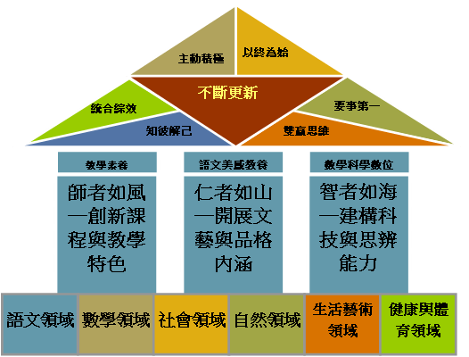
103年104年聖心特色領航計畫藍圖
思維習慣
核心素養
計畫內容
基礎學科

Slide 5
103-104年度聖心女中特色領航計畫：培育國際化優秀女性人才
子計畫A
師者如風
創新課程與教學特色
子計畫B
仁者如山
開展文藝與品格內涵
子計畫C
智者如海
建構科技與思辨能力
A-1 教師專業學習社群
B-1 文化
C-1 探究
學生表現
1.認識接納本國文化
2.欣賞尊重異國文化
課程
高一：經典研讀、樂臺灣
高二：哲學初探、世界萬花筒
高三：文藝欣賞
學生表現
1.建立科學研究精神與態度
2.培養環境觀察力與好奇心
課程
高一：數學專題先修、數學素養一、
追分123、科普探索、諧和與
演化的宇宙
高二：追分456、認識當代女科技人
保育學、藍色公路-愛戀契馬諾
高三：追分789、現代生物科技、生活
中的化學
1.領域特色社群
2.校本特色社群
3.優質領航社群
A-2 翻轉教學與學習
B-2 藝術
1.推動學習共同體
2.實施分組合作學習
3.善用均一教育平台
4.激發學生學習動機
5.落實行動學習教學
6.導入「自我領導力」(TLIM)
7.校際交流觀摩學習
學生表現
1.鑑賞藝術培養美感
2.表現藝術創新生活
課程
高一：時空旅人、生命之歌(表現篇、
音樂鑑賞篇)、藝術-人
高二：躍動年代(時空旅人體育篇)、
藝術-家
高三：藝術-村
C-2 思辨
學生表現
1.發展理解與思考問題方法
2.具備批判與解決問題能力
課程
高一：日地月吸引力
高二：數學素養二、時序曆法、
食安知多少、我變我辨我辯辯辯
高三：數學素養三、全球公民
A-3 雲端科技
B-3 品格
學生表現
1.己立立人，己達達人
2.日新又新，終身實踐
課程
高一：閱讀人文、更新、飛輪E起來
高二：閱讀自然、裝備、飛輪任我行
高三：閱讀生命、啟航
C-3 科技
1.建置行動學習教室
2.更新軟硬體及雲端平台
3.強化校園無線網路
學生表現
1.運用科技豐富學習
2.開拓視野，便捷溝通
課程
高一：數位音樂會、星空的奧秘
高二：影片專題、科技與社會專題

Slide 6
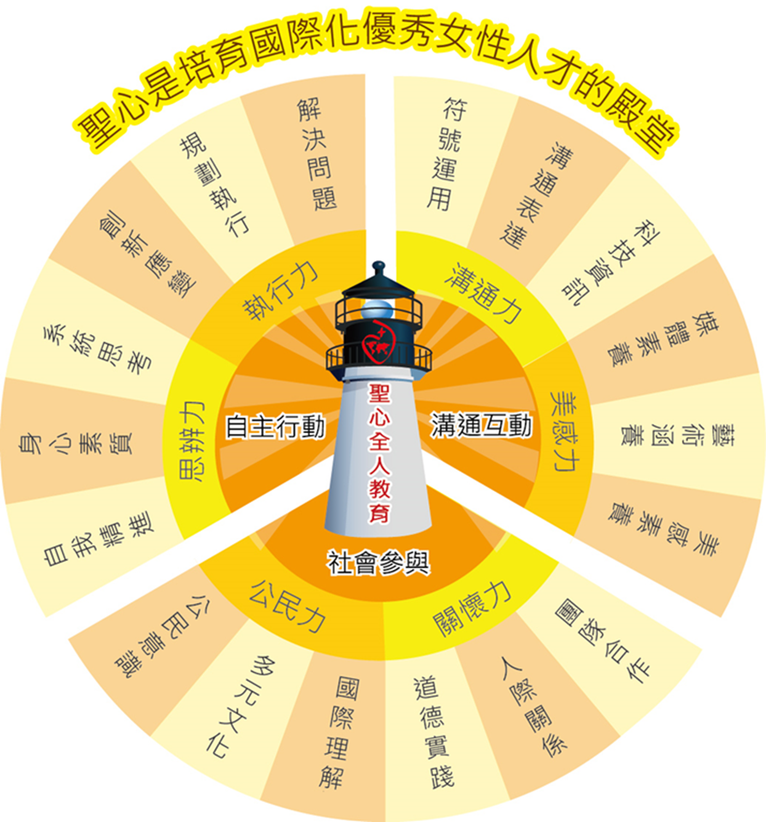
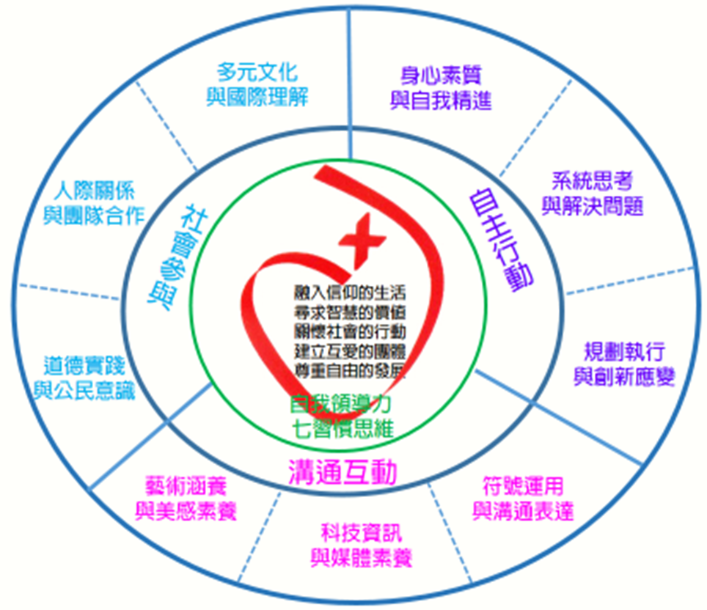
聖心女中特色領航計畫之107課程發展圖像

Slide 7
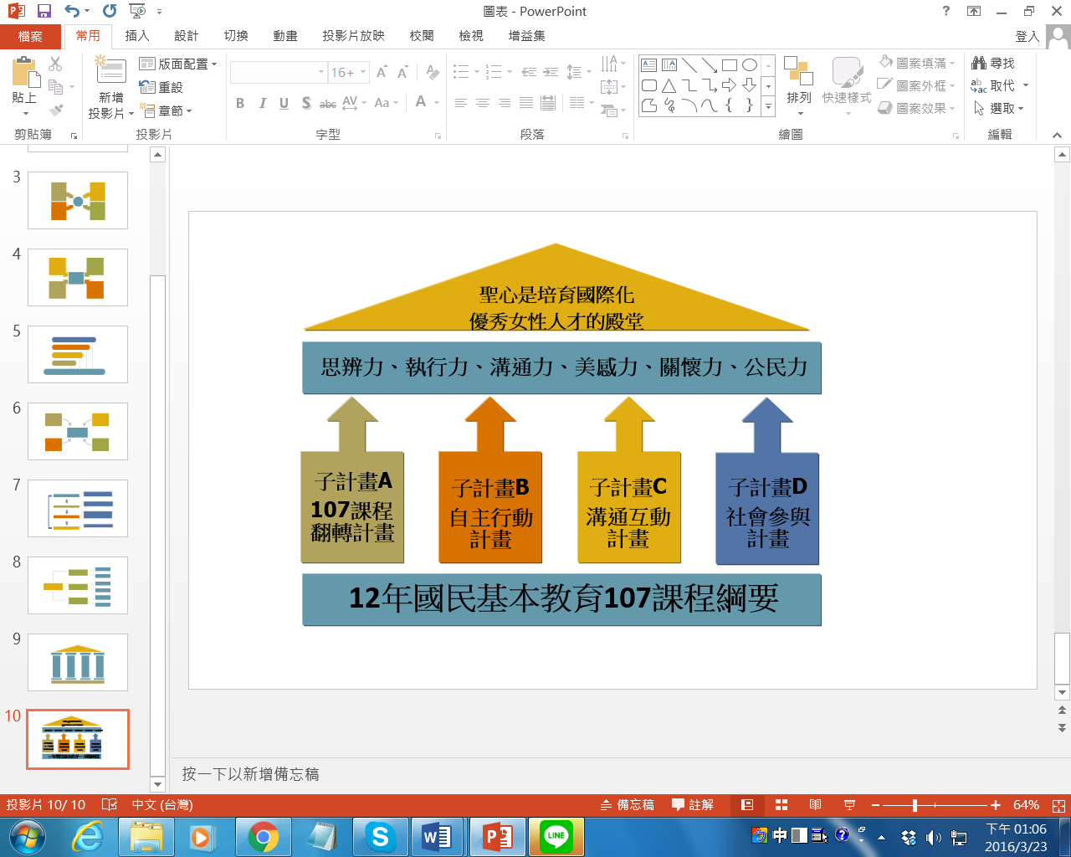
105年度聖心特色領航計畫藍圖

Slide 8
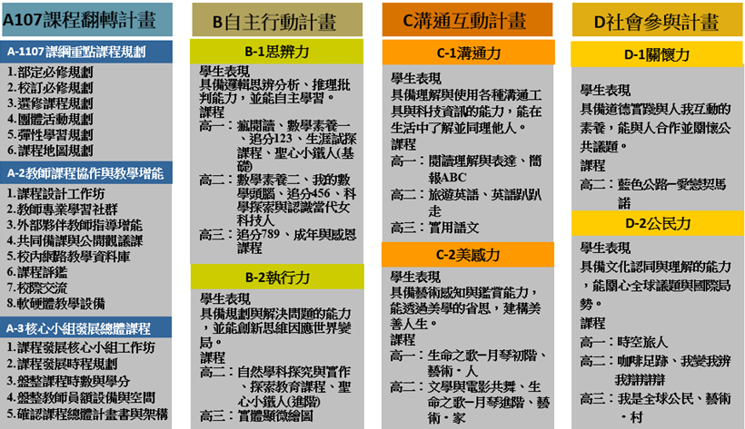
105年度聖心女中特色領航計畫：培育國際化優秀女性人才

Slide 9
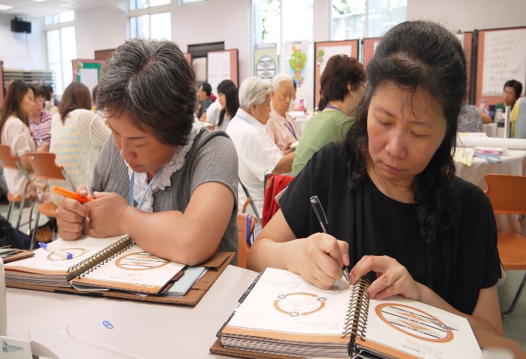
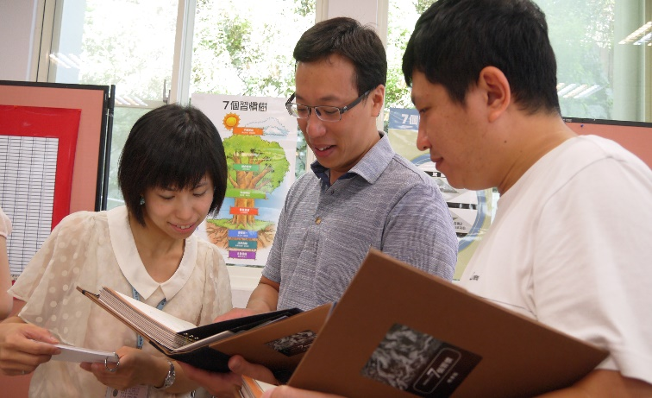
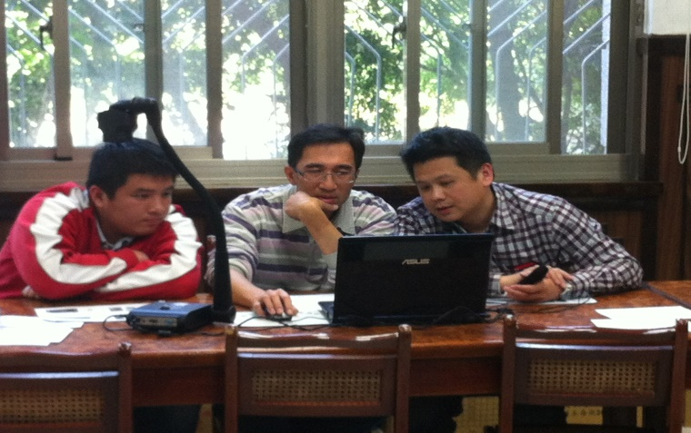
A 師者如風--創新課程與教學特色
(103~104年度)
教師專業學習社群：3類11項
領域特色、校本特色、優質領航
翻轉教育與學生學習：
學習動機、分組合作、TLIM
雲端科技建置與教學：
行動教室、雲端平台、校園無線網路

Slide 10
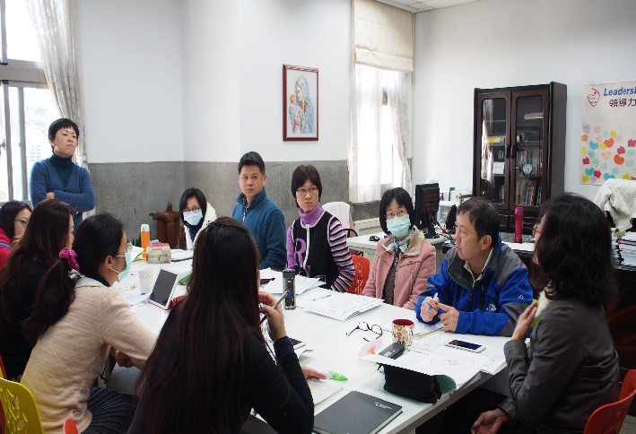
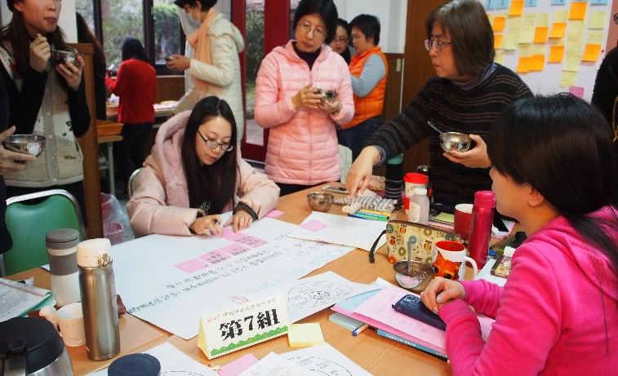
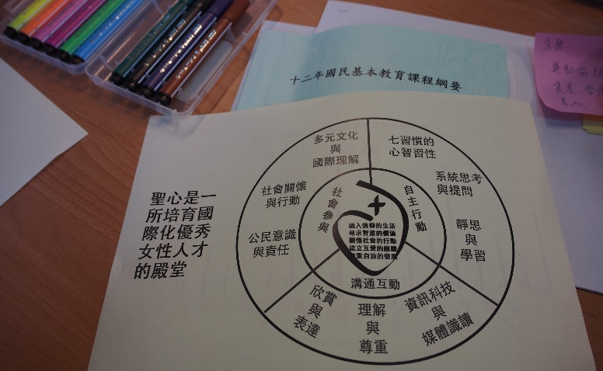
A 師者如風--創新課程與教學特色
(105年度起轉為：A107課程翻轉計畫)
A-1 107課綱重點課程規劃
校訂必修、深廣選修、多元選修、團體活動、彈性學習、課程地圖
A-2 教師課程協作與教學增能
課程設計工作坊、教師PLC、外部夥伴教師指導增能、共同備課與公開議課、課程評鑑、校際交流、校內網路教學資料庫、軟硬體教學設備、特色課程微電影
A-3 核心小組發展總體課程計畫
課程發展核心小組工作坊、課程發展時程規劃、盤整課程時數與學分、盤整教師員額、設備與空間、確認課程總體計畫書與架構

Slide 11

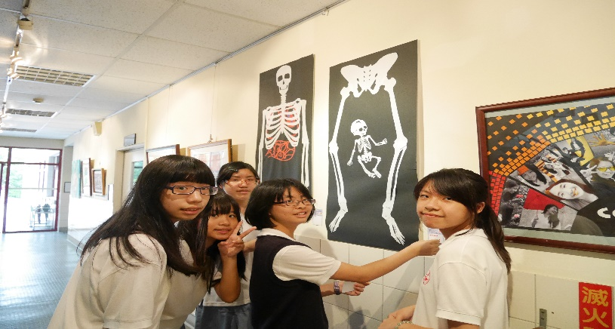
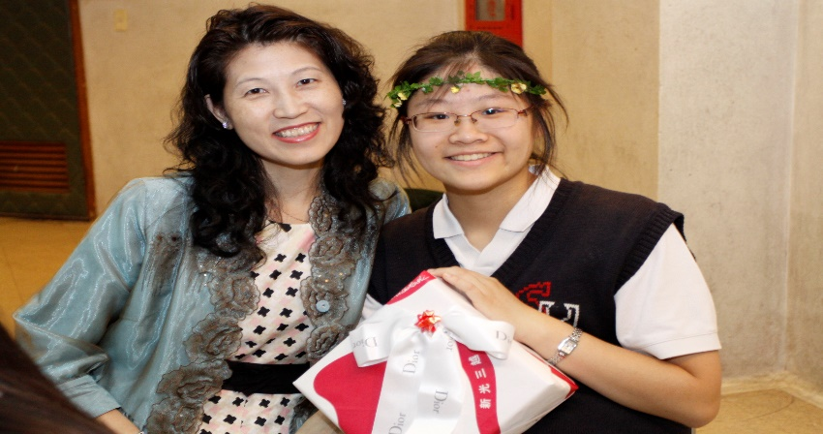
(103年度)
B 仁者如山—開展文藝與品格內涵
文化
認識接納本國文化 (經典研讀、哲學初探、文藝欣賞)
欣賞尊重異國文化 (Fun Taiwan、See the World)
藝術
鑑賞藝術培養美感 (生命之歌、時空旅人)
表現藝術創新生活 (藝術人、藝術家、藝術村)
品格
己立立人己達達人 (閱讀人文、閱讀自然、閱讀生命)
日新又新終身實踐 (更新、裝備、啟航、飛輪課程)

Slide 12
B 仁者如山—開展文藝與品格內涵
(104年度)
文化
認識接納本國文化 (經典研讀、哲學初探、文藝欣賞)
欣賞尊重異國文化 (Fun Taiwan、See the World)
藝術
鑑賞藝術培養美感 (生命之歌、時空旅人)
表現藝術創新生活 (藝術人、藝術家、藝術村)
品格
日新又新終身實踐 (更新、裝備、啟航、飛輪課程)

Slide 13
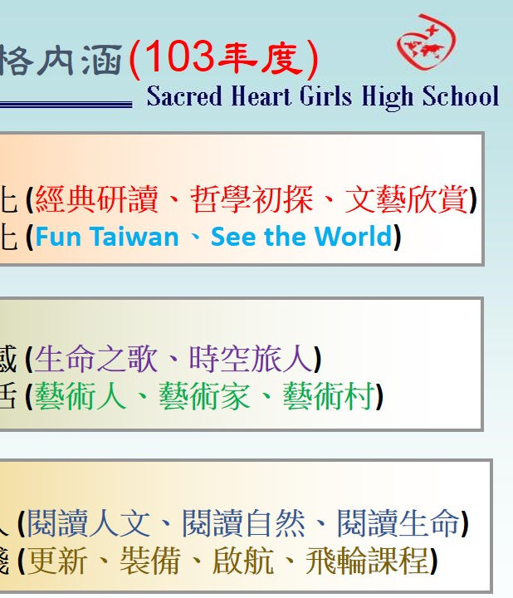
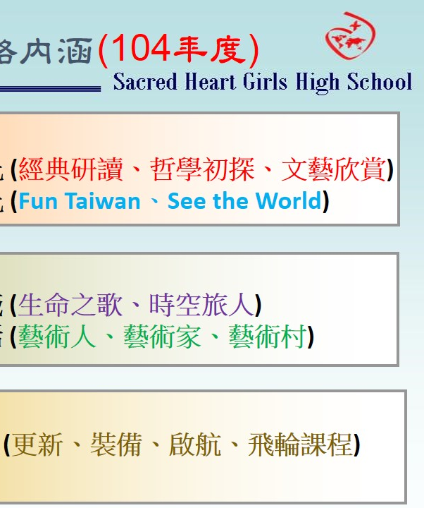
文化
藝術
品格

Slide 14
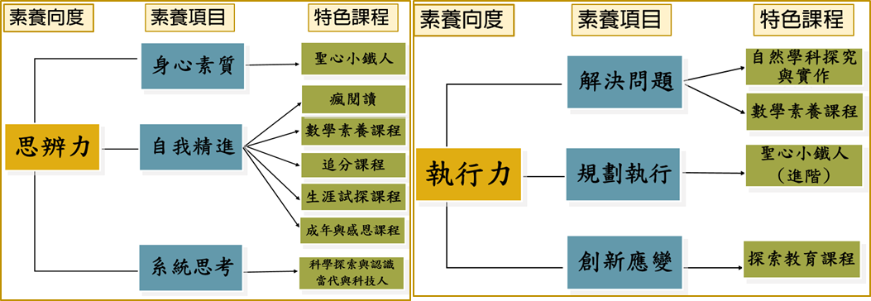

B 自主行動計畫
(105年度)

Slide 15
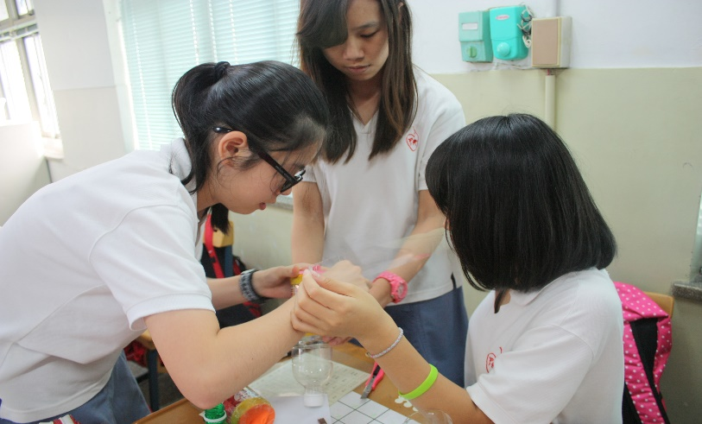
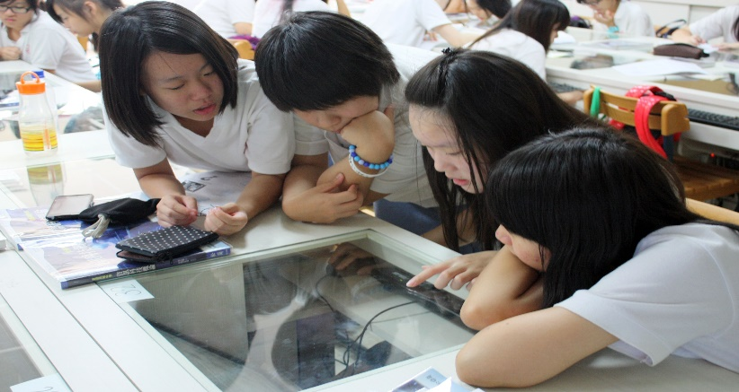
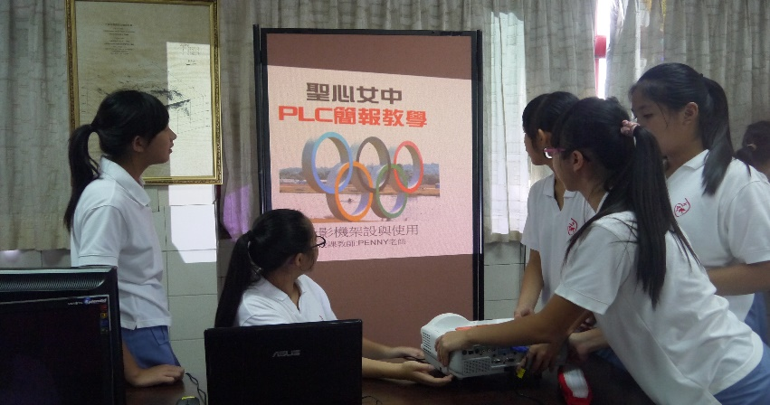
C 智者如水—建構科技與思辨能力(103年度)
探究
建立科學研究精神與態度
培養環境觀察力與好奇心
數學追分、現代生物科技、保育學
科普探索、諧和與演化的宇宙
當代女科技人、藍色公路.愛戀契瑪諾、生活中的化學
思辨
發展理解與思考問題方法
具備批判與解決問題能力
日地月吸引力、時序曆法、
食安知多少、全球公民、數學素養
奧瑞岡辯論
科技
運用科技 豐富學習 (數位音樂會、星空的奧秘)
開拓視野 便捷溝通 (影片專題、科技與社會專題)

Slide 16
C 智者如水—建構科技與思辨能力(104年度)
探究
建立科學研究精神與態度
培養環境觀察力與好奇心
數學追分、現代生物科技、保育學
科學探索、當代女科技人、
藍色公路.愛戀契瑪諾、活中的化學
實體顯微繪圖
思辨
發展理解與思考問題方法
具備批判與解決問題能力
氣象觀測、食安知多少、
全球公民、數學素養
奧瑞岡辯論
科技
運用科技 豐富學習 (數位音樂會、星空的奧秘)
開拓視野 便捷溝通 (影片專題、科技與社會專題)

Slide 17
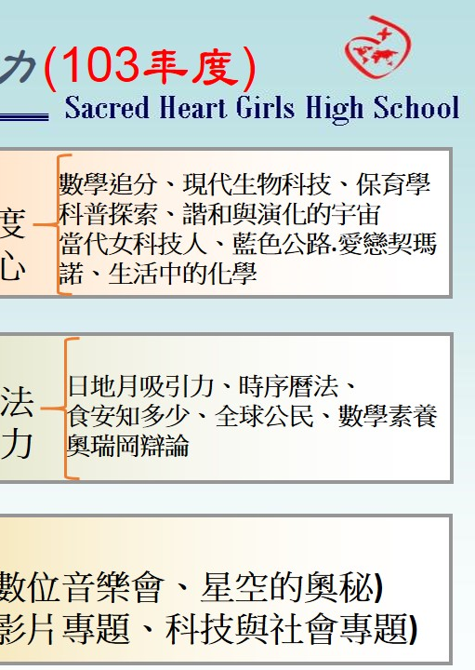

探究
思辨
科技

Slide 18
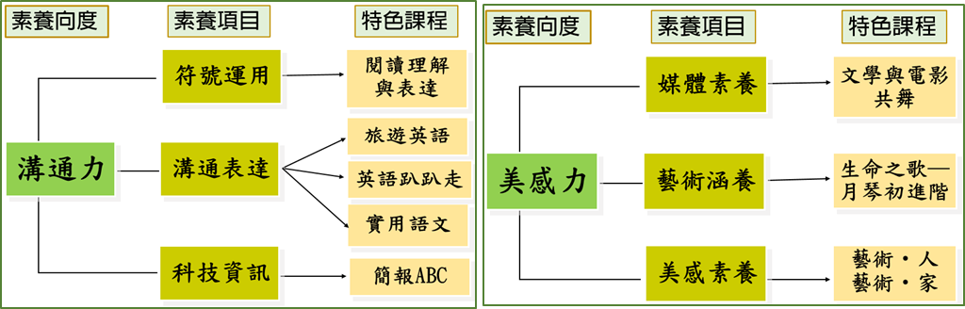


C 溝通互動計畫(105年度)

Slide 19
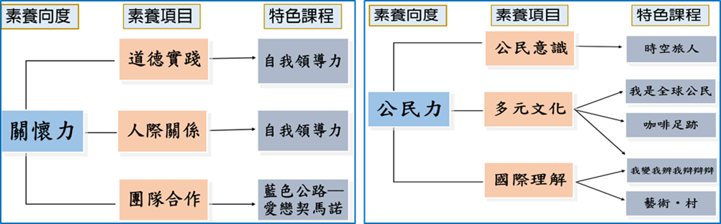
D 社會參與計畫(105年度)

Slide 20
歷年聖心女中參加優質化相關課程甄選活動
102學年度優質化執行成果以「山海子民」授邀拍攝教育部國教署12年國教「適性揚才列車」成果影片
103學年度以「心靈壯遊」--聖心的國際教育，參加課程微電影甄選，獲佳作
104學年度以「生命之歌」參加課程與教學創新方案甄選，獲優等
105學年度以「聖心領導力 SH-TLIM」，參加課程與教學創新方案甄選 (待結果)
105學年度以「思辨小樹在萌芽」，參加特色課程微電影甄選 (待結果)

Slide 21
聖心學校的使命與願景
使命：承襲聖心修會以教育為「轉化」的途徑。
為世界培育有智慧、重品格、會服務
並承諾發揮正向影響力的青年
願景：聖心是一所培育國際化優秀女性人才的殿堂

Slide 22

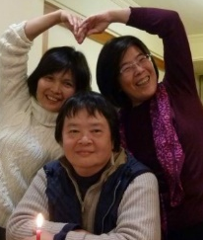

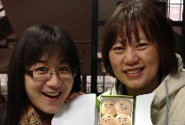
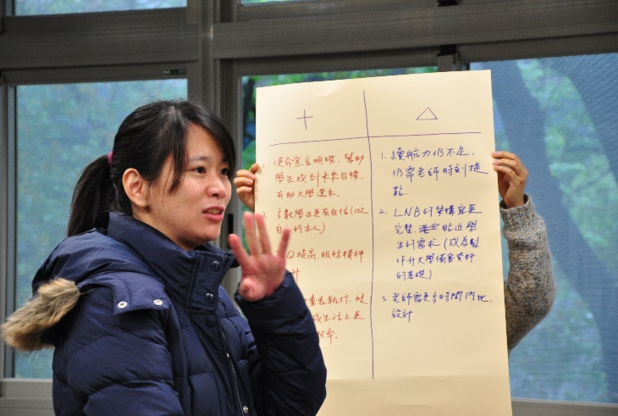
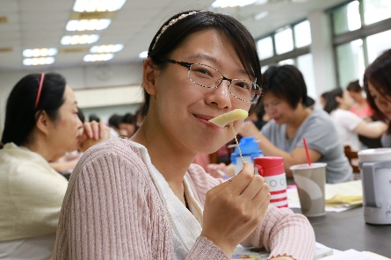
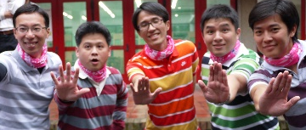
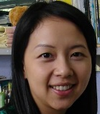
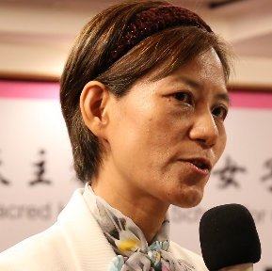
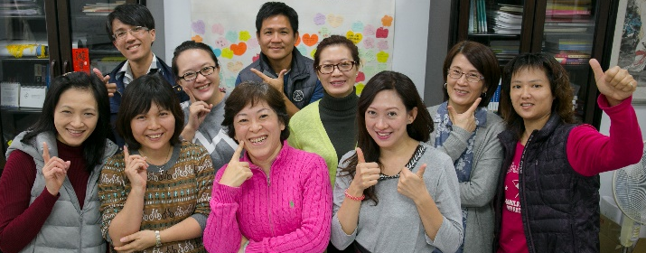
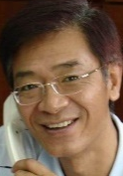
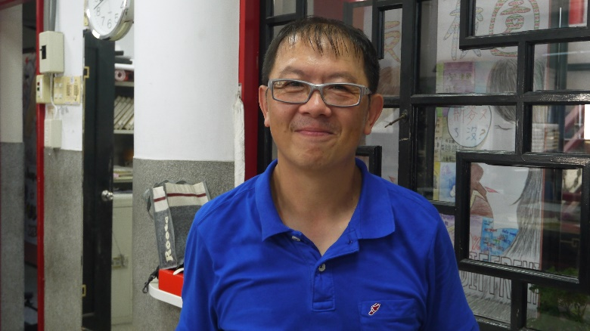
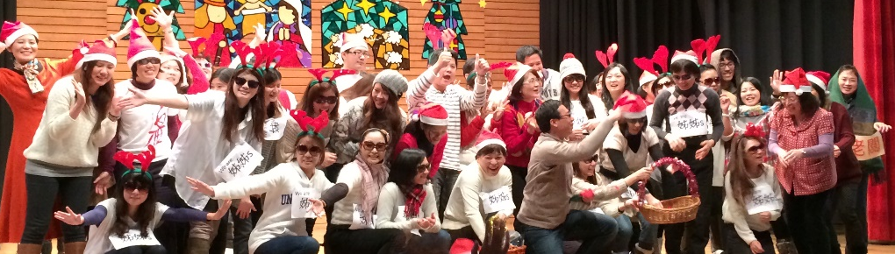
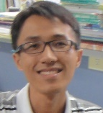
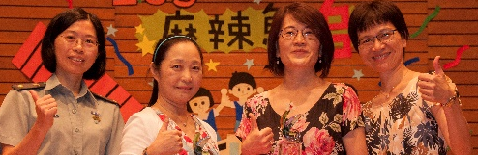
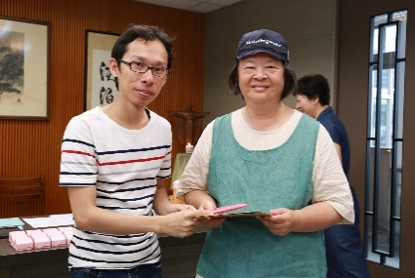
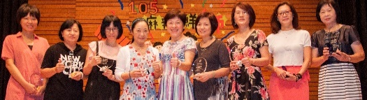
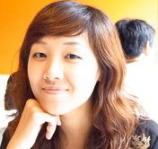
聖心的教師圖像 (Escj.)
Educators of the Society of the Sacred Heart of Jesus
熱情生活
快樂學習
創新求變
愛與榜樣
沉靜堅定

Slide 23
聖心女中回應12年國教107課綱的進程
-1 學校使命、課程願景、學生圖像、發展進路
-2 完成學校總體課程計畫
-3 跑班多元、深廣選修試運作

Slide 25
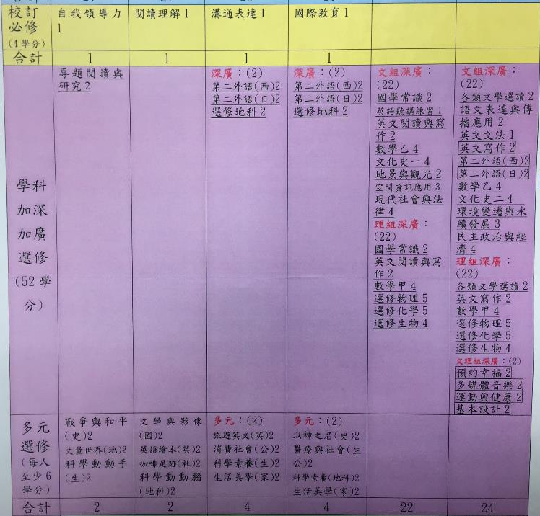
高一到高三各學期校訂必修、深廣選修、多元選修開設情形
高中每年級3班
跑班選修開4組

Slide 26
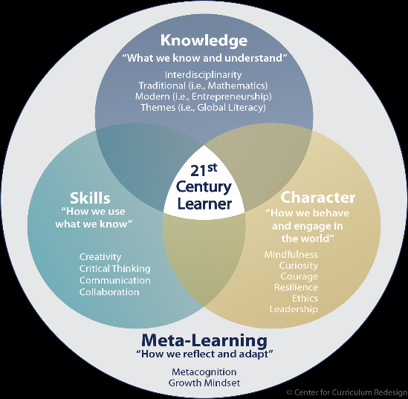
聖心校本學生能力
CCR--Four Dimensional Education
-for a 21st century education
關懷力
公民力
美感力
知識
「我們所知道和理解的」
-交叉學科
-傳統的（例如，數學）
-現代（即，創業精神）
-主題（如，全球掃盲）
素質/稟賦
「我們如何行事、與世界互動？」
-正念 平心
-好奇心
-勇氣
-抗壓性
-倫理
-領導力
思辨力
執行力
溝通力
聖心領導力(一上)
閱讀理解(一下)
溝通與表達(二上)
國際教育(二下)
技能
「我們如何運用我們所知道的」
-創造力
-批判性思維
-溝通
-合作
變化-學習
「我們如何自省和調整、適應」
聖心校訂必修四門

Slide 27
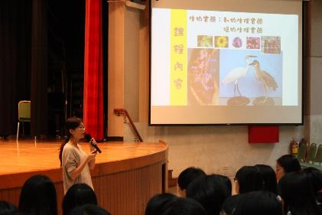
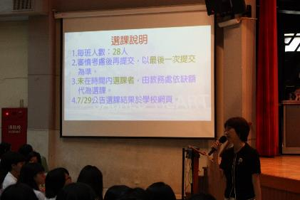
105暑假深廣、多元跑班選修試行情形
課程設計
課程說明
學生選課
課程施作
回饋修正
國文科：文學與電影
英文科：旅遊英語
數學科：我的數學頭腦
社會科：咖啡足跡
自然科：探究與實作

Slide 28
105學年度第二學期~106學年度
校訂必修試行期程規劃
105下
校訂必修
高一
106上
校訂必修
高一
閱讀理解
自我領導力
106上
校訂必修
高二
國際教育
106下
校訂必修
高一
溝通表達

Slide 29
105學年度第二學期~106學年度
校訂選修試行期程規劃
106上
校訂選修
高一
專題閱讀與研究
戰爭與和平
丈量世界
科學動動手
106上
校訂選修
高二
消費社會
科學素養
106下
校訂選修
高一
文學與影像
英語繪本
咖啡足跡
科學動動腦
106下
校訂選修
高二
以神之名
醫療與社會
科學素養

